Slide 1
数据标注：AI情感理解背后的“人性难题”
一次人脸表情标注挑战的深度体验报告
2026年3月
演讲者：陈政霖
Notes:
大家好，今天我将分享一次特别的课程体验——人脸表情数据标注。这次体验让我对AI如何理解人类情感，以及数据标注这项工作本身，有了颠覆性的认知。这份报告将深入探讨AI情感理解背后的“人性难题”，希望能引发大家的思考。

Slide 2
目录
CONTENTS
01
引言
一次“争议标注”引发的思考
02
争议来源
为什么一张表情会有不同解读？
03
认知颠覆
从“物体框选”到“表情解读”
04
数据处理
争议数据是“垃圾”还是“宝藏”？
05
深度反思
AI能真正“懂”人吗？
06
结语
数据标注者——AI与人性的桥梁
Notes:
本次报告将分为六个部分。首先，我会通过一个具体的案例引出我们讨论的核心问题。接着，深入分析表情解读产生争议的原因。然后，对比不同类型的数据标注，展示我认知上的转变。之后，探讨如何处理有争议的数据。在此基础上，反思AI在情感理解上的局限性。最后，对数据标注者的价值进行总结。

Slide 3



一次“争议标注”引发的思考
01 核心事件：一场“表情”的罗生门
在一次课程的表情图片标注挑战中，结果出现了巨大分歧：我自信判断为“委屈”，但全班同学给出的“困惑”、“烦躁”、“难过”、“轻蔑”等标签却票数分散，没有绝对的共识。
02 引发思考：AI如何读懂人心？
• 打破迷思：数据标注从来不是机械的复制粘贴，而是充满主观解读的创造性工作。
• 认知鸿沟：让AI理解人类微妙且复杂的情感，远比我们想象中更具技术挑战。
理性逻辑 × 感性情感
探索数据标注背后的“温度”与“规则”
Notes:
一切始于一次小小的分歧。在一次人脸表情标注挑战中，我自信地为一张图片打上“委屈”的标签，但全班的结果却五花八门。这次经历让我意识到，我们习以为常的“看懂表情”，在AI训练中竟是如此复杂的难题。这颗石子，激起了我对数据标注乃至AI情感理解的层层思考。

Slide 4

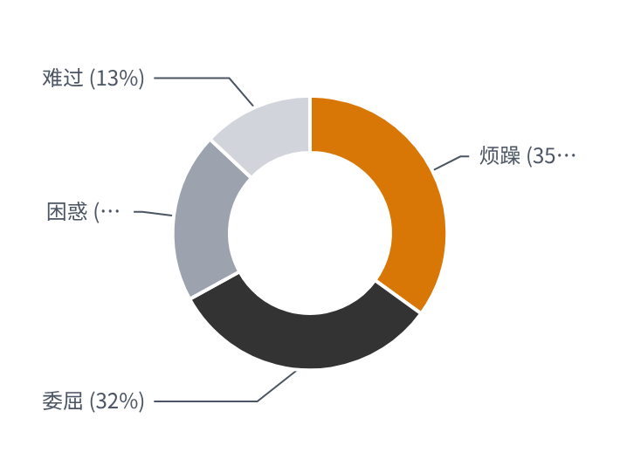


案例一：“委屈”还是“烦躁”？
表情特征描述
众包标注结果分布
面部呈现：眉头微蹙，眼神下意识闪躲，嘴角明显下撇，下颌线紧绷，整体面部肌肉呈现收缩状态。
我的解读：委屈
他人解读：烦躁
源于个人相似的情绪体验投射，将表情与过往“隐忍、压抑”的心理状态关联，主观感受强烈。
基于对客观表情肌的理性分析，认为皱眉与嘴角紧绷对应生理上的“不耐烦”，即懒得搭理。
Notes:
我们来看第一个案例。这张表情，眉头紧蹙，眼神闪躲。我觉得这是典型的“委屈”。但数据显示，更多人认为是“烦躁”。这让我意识到，我们对表情的解读，深受个人经验的影响。同样的肌肉运动，在不同人眼中，可能代表着完全不同的情绪。

Slide 5

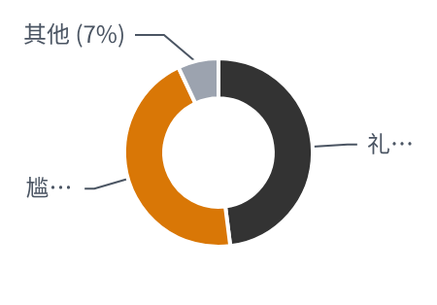
案例二：“礼貌微笑”还是“尴尬苦笑”？
表情特征
标注结果分布
解读分歧
从面部肌肉来看，嘴角呈现明显的上扬趋势，但眼神中缺乏笑意，整体神态透露出一种难以言喻的“局促感”与“不自然感”。
“形似笑，神非笑”，是这个表情最显著的特征。
“尴尬苦笑” (我的解读)
典型的“皮笑肉不笑”。这种笑往往不是发自内心的，而是在窘迫、不知所措时，做出的一种本能反应。
“礼貌/轻蔑” (他人解读)
一部分认为这是“标准的友好礼貌”；也有人认为这是一种带有嘲讽意味的“轻蔑假笑”。
两大观点占比接近 1:1，分歧显著
Notes:
第二个案例的争议更大。一个嘴角上扬但眼神没有笑意的表情，几乎一半人认为是“礼貌微笑”，另一半则认为是“尴尬苦笑”。这生动地展示了人类情感的复杂性，一个表情背后可能隐藏着完全不同的真实情绪，这给AI的识别带来了巨大挑战。

Slide 6
分歧的根源：为什么解读会不同？
01
人类情感的模糊性
情绪往往是混合的，单一标签难以定义。我们的感受经常是多种情绪交织，无法被简单的词语所概括。
02
个体经验的差异
独特的生活经历、性格特质以及过往情绪感知方式，都会直接影响我们对他人表情和情绪的判断与解读。
03
文化与语境的影响
不同的文化背景下，人们对同一表情符号或面部表情的理解往往存在显著差异，语境也会改变其含义。
04
标签体系的局限性
现有的情绪分类标签体系往往是有限且离散的，无法完整覆盖人类复杂、连续且细腻的混合情绪状态。
Notes:
那么，为什么会产生这些分歧呢？我总结了四个核心原因。
首先，人类情感本身就是模糊和多义的。我们常说的“百感交集”就是最好的证明。
其次，每个人的生活经验不同，导致解读各异。面对同一张照片，经历过不同事情的人，很可能会看出完全不同的情绪。
第三，文化和语境也在其中扮演了重要角色。一个在西方文化中代表“惊讶”的表情，在东方语境下可能被解读为“困惑”。
最后，我们使用的标签体系本身存在局限性，无法完美定义所有复杂情绪。

Slide 7


认知颠覆：从“物体框选”到“表情解读”
物体框选标注
人脸表情标注
📌 核心特点：客观、可量化、有明确的对错标准，是结构化的数据输入。
📌 核心特点：主观、依赖人类共识、无绝对对错，是复杂的情感判断。
💡 旧认知：被视为“纯体力”劳动，简单机械重复，容易被技术取代。
💡 新认知：不仅需要技术，更需要同理心与人性洞察，是“技术+人文”的复合型工作。
✨ 形象比喻：给AI的“眼睛”装上清晰镜片，让它看见世界。
✨ 形象比喻：给AI的“心”注入理解人性的能力，让它读懂人心。
Notes:
这次体验彻底颠覆了我对数据标注的认知。两周前，我还认为物体框选这样的标注是简单的体力活。但这次表情标注让我明白，这是两种截然不同的工作。如果说物体标注是在训练AI的“眼睛”，让它清晰地识别物理世界，那么表情标注，就是在尝试赋予AI一颗能理解人性的“心”，去洞察人类复杂的情感世界。这不仅是技术，更是一种“技术+人文”的独特结合。

Slide 8






数据标注的两种类型：客观 vs. 主观
客观标注 · Objective Labeling
主观标注 · Subjective Labeling
核心特点
典型任务
核心特点
典型任务
基于事实性信息，可量化分析，具备明确、统一的对错判断标准。
计算机视觉领域为主，如：图像物体检测、道路语义分割、车牌识别。
基于个人认知与感受，强调群体共识性，通常没有绝对的“唯一正确”答案。
自然语言处理(NLP)为主，如：用户情绪分析、人脸表情识别、内容合规审核。
人员要求
争议空间
人员要求
争议空间
无需特定专业背景，但需具备高度的细心与耐心，严格遵守标注规则。
标注结果客观稳定，不同标注者间一致性极高，几乎不存在人为争议。
需具备较强的同理心、情绪感知能力，以及对不同文化背景的理解能力。
争议普遍存在，不同标注者间易产生分歧，需要通过共识机制来调和差异。
Notes:
我们可以将数据标注分为两类：客观标注和主观标注。客观标注，如物体检测，有明确的对错标准。而主观标注，如表情识别，则充满了主观性和争议，它要求标注者具备同理心和对人性的深刻理解。AI的发展，恰恰离不开大量这类主观标注的数据。

Slide 9




争议数据：是“垃圾”还是“宝藏”？
错误观点：直接删除
正确认知：宝贵的“宝藏”
反映真实情感与世界
混合情绪和模糊语义是真实人类沟通的常态，是AI理解复杂人类情感、提升模型泛化能力的关键样本。
将有分歧的数据简单定性为“脏数据”或“无效数据”，认为它们缺乏价值，且会干扰模型训练的稳定性，从而倾向于直接将其从训练集中剔除。
暴露体系与标准的缺陷
高争议往往揭示了标签体系定义模糊或逻辑冲突，为优化分类标准提供了精准方向。
优化流程的“镜子”
通过复盘争议，能帮助发现标注流程中的盲区，持续改进培训和质检机制，从根源上提升数据质量。
Notes:
面对有争议的数据，我们第一反应可能是删掉它。但这次体验让我认识到，这些数据恰恰是宝贵的宝藏。它们反映了真实世界中复杂的人类情感，也暴露了我们标注体系的不足。处理好这些数据，是提升AI模型性能的关键。

Slide 10




处理争议数据的合理思路
01. 分析来源
深入探究分歧产生的根本原因：是原始数据源本身的模糊性、标签定义的逻辑漏洞，还是不同标注者的主观判断差异。
02. 多轮标注
扩大标注样本的数量，引入更多专业的标注人员进行多轮交叉标注，通过增加数据量和标注者的基数来提升整体的共识度。
03. 保留“争议性”
不强行统一模糊答案，而是将数据的标注分布情况作为有效特征，用于训练模型，帮助模型理解现实世界中情绪的复杂性和混合性。
04. 建立反馈机制
收集和分析争议数据中的共性问题，反哺回数据生产环节，持续优化标签体系的定义，完善标注的标准流程，减少未来的争议产生。
Notes:
那么，如何合理地处理这些争议数据呢？我认为可以遵循四个步骤。首先，分析争议的来源。其次，通过多轮标注来寻求共识。再次，对于无法达成共识的数据，我们可以保留其争议性，让模型学习到情绪的复杂性。最后，建立反馈机制，不断优化我们的标注体系。

Slide 11


深度反思：AI能真正“懂”人吗？
AI的学习方式：
基于统计规律的“模仿”
AI的局限性：
无法真正“理解”
结论：
“基于识别的回应”
AI通过大量数据学习表情与标签的统计规律，但无法真正体验人类的情感波动。
它无法理解“难过”背后的委屈与挣扎，也无法共情“开心”背后的释然与成长。
虽然不是真正的共情，但AI依然能通过精准的模式识别，为我们提供有价值的陪伴与专业服务。
Notes:
这次体验也让我深刻反思一个问题：AI能真正“懂”人吗？我的结论是，至少在目前，AI的情感理解本质上是一种基于统计规律的“模仿”，而非真正的“理解”。它无法拥有人类的情感体验。但这并不妨碍它成为一个有价值的工具，通过精准的识别，为我们提供有意义的回应和帮助。

Slide 12
结语：数据标注者——AI与人性的桥梁
01
02
03
重新定义数据标注
标注者的角色
未来展望
不再是枯燥的体力活，而是注入“人性温度”的关键工作，赋予冰冷数据以感知力。
他们是AI与真实世界之间的翻译官和桥梁，将人类的常识与逻辑转化为AI可理解的语言。
高质量、有温度的数据标注，是具身智能AI融入人类生活、实现和谐共生的坚实基础。
Notes:
最后，我想重新定义数据标注者的角色。他们不仅仅是数据的提供者，更是AI与人性之间的桥梁。他们用自己的同理心和对人性的理解，为AI注入了温度，让冰冷的机器能够触摸到真实世界的复杂与细腻。高质量的数据标注，是未来智能时代不可或缺的基石。

Slide 13

Q & A
感谢聆听
欢迎大家提问与交流
Notes:
我的分享到此结束，感谢大家的聆听。现在是问答环节，欢迎大家提问与交流。

